Slide 1

怎樣讓孩子能順利進行天天讀報？
一、擁「報」家長
寫一封「讀報通知」的信

Slide 2
二、報 紙 來 源
老師提供訂一個月輪流看
參加讀報實驗班，國語日報社提供免費
開學初收錢10-20元
善用學校回收的舊報紙

Slide 3
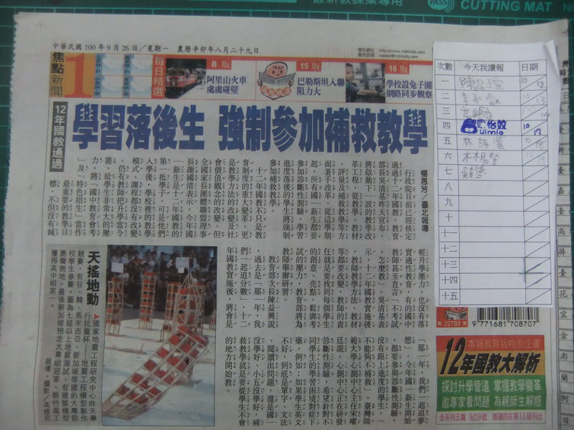
三擁「報」早安-從每天踏進教室的那一刻開始
（一）準備事項
1首先準備全班
份數不同日期
的報紙。
2在報紙右上角
貼上全班座號
的貼條。

Slide 4
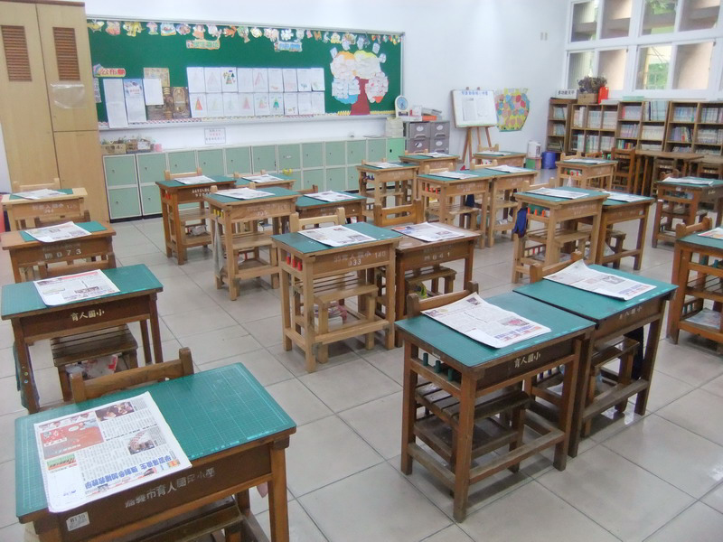
3.每天放學前將報紙發下，放在孩子桌上

Slide 5
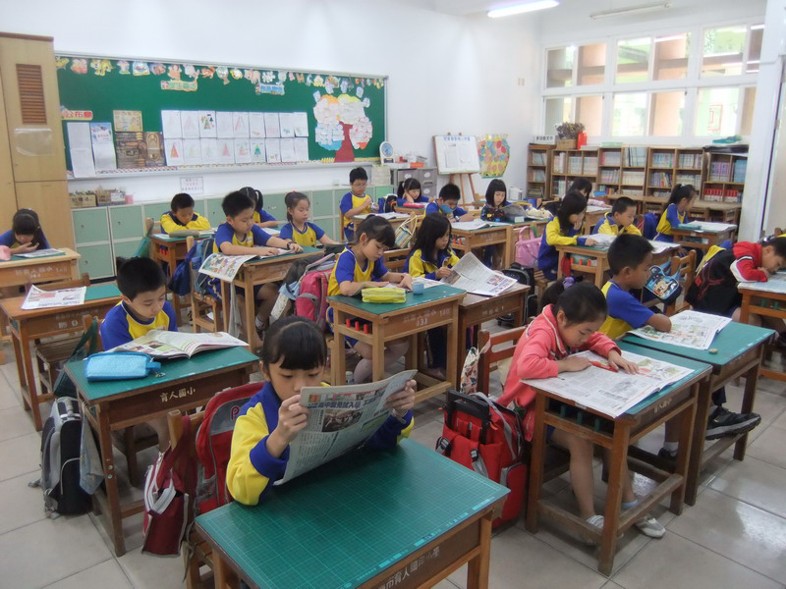
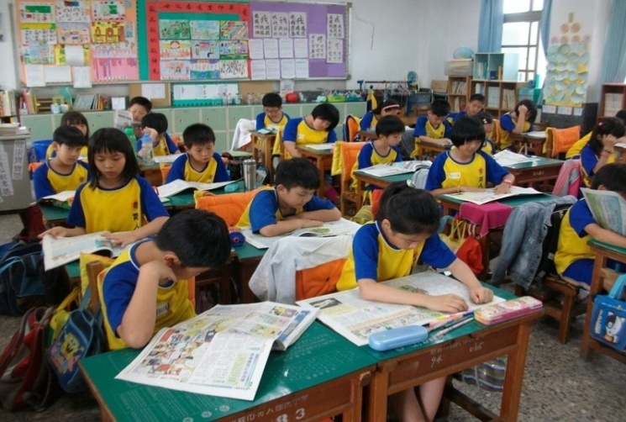
擁 「報」 早 安
3走進教室安靜讀報

Slide 6
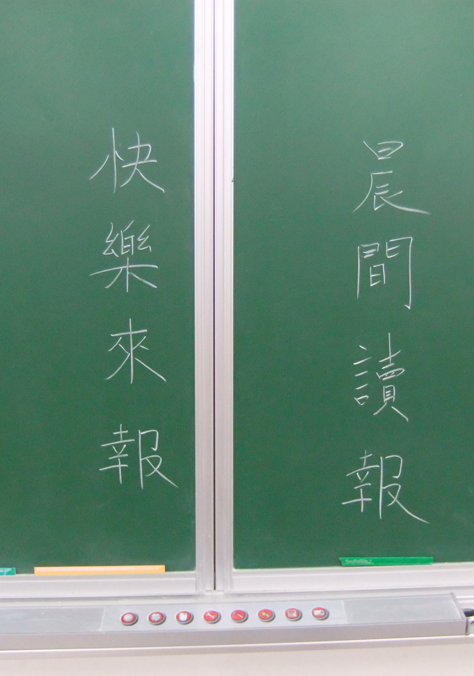
擁「報」早安
（二）教學步驟：
1.告訴孩子晨間讀報的規定
（1）一進教室開始閱報
（2）不能在教室走動聊天
（3）早餐盡量在家裡吃
（4）吃早餐者吃完才能閱報
（5）被登記者的處罰
（6）老師一起參與

Slide 7
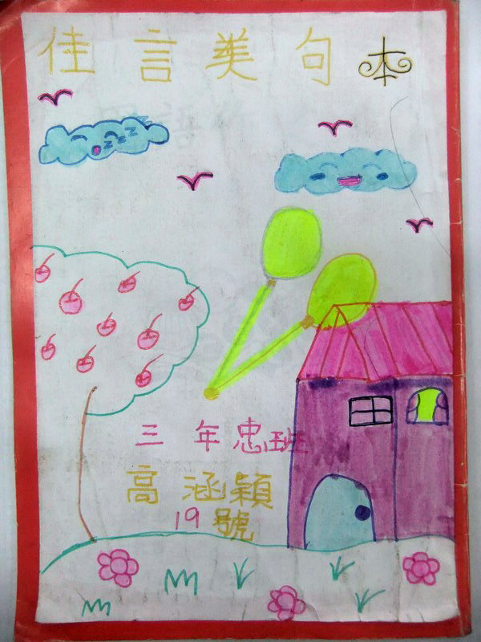
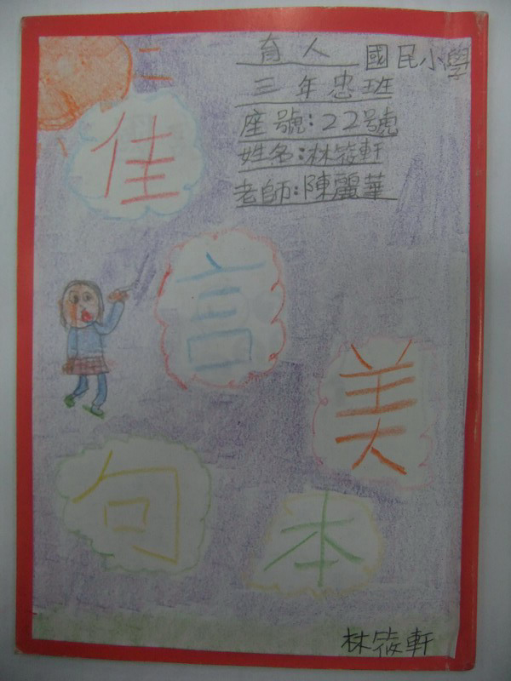
怎樣讓孩子確實老實讀報
2.每人一本佳言美句本（國語直行作業簿）

Slide 8
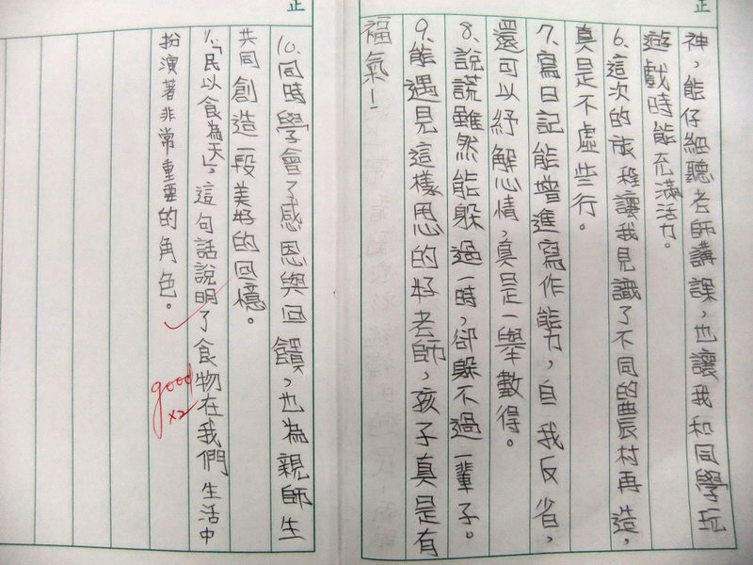
一邊讀一邊抄_報紙的佳言美句

Slide 9

擁「報」早安
（三）教學分享交流
1.安靜取代喧嘩
2.靜心功夫
3.嘉言美句本，將喜歡的句子抄下，日日
看，日日抄，日積月累，就像在拜師學
武功，累積語文能力功夫。
4.一滴水一滴水慢慢加會變成一桶水

